Slide 1
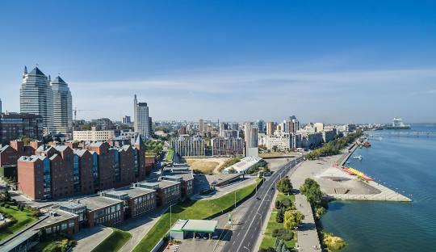
Пам'ятки архітектури міста Дніпро
МАН ЮНІОР ДОСЛІДНИК 2025
Виконав:
Нога Данило Сергійович
учень 7 класу
загальноосвітньої школи І-ІІІ ступенів №12 Покровської міської ради
Донецької області
Науковий керівник:
Костенко Юлія Володимирівна

Slide 2
Завдання:
Мета роботи:
дослідити архітектурні пам’ятки міста Дніпро.
спираючись на інформаційну базу, систематизувати матеріал для пішохідної екскурсії архітектурними пам’ятками Дніпра.
Об’єкт дослідження:
архітектурна спадщина міста Дніпро.
Предмет дослідження:
дослідження архітектурних пам’яток міста Дніпро.

Slide 3
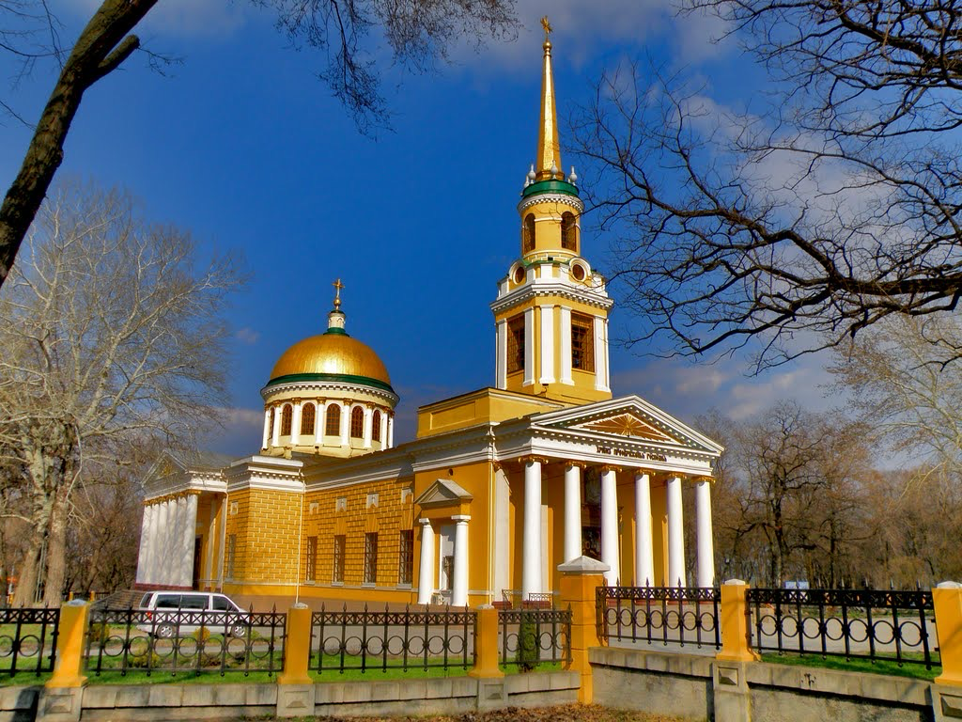
Спасо-Преображенський кафедральний собор
Цей собор є однією з найстаріших і найвеличніших культових споруд Дніпра. Його історія почалася ще у 1787 році, коли імператриця Катерина II особисто заклала перший камінь у його фундамент.
За початковим проєктом, розробленим архітектором Іваном Старовим, собор мав стати найбільшим православним храмом у Російській імперії – він мав перевершувати навіть собор Святого Петра в Римі. Однак, через війни та економічні труднощі будівництво затягнулося. Лише у 1830-х роках собор добудували за спрощеним планом у стилі класицизму.
Внутрішнє оздоблення включає розкішні фрески та іконостас.
Сьогодні це не лише головний храм Дніпра, а й важливий історичний та культурний центр.

Slide 4
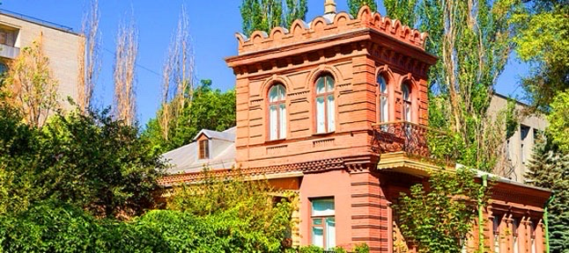
Будинок Яворницького
Будинок, у якому жив і працював відомий історик та краєзнавець Дмитро Яворницький.
Це типовий особняк кінця XIX століття з дерев’яними прикрасами, верандами та затишним внутрішнім двориком.
В будинку збереглися унікальні документи та особисті речі Яворницького.

Slide 5
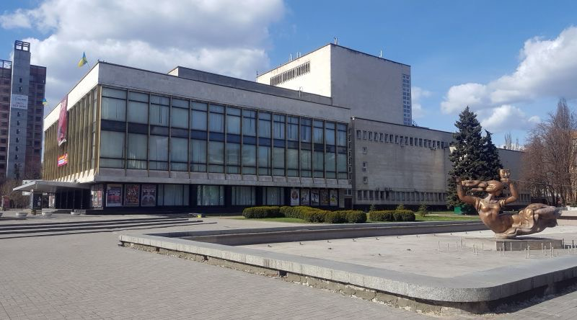
Дніпровський академічний театр опери та балету
Театр був збудований у 1974 році як один із найбільших оперних театрів України.
Будівля має виразний модерністський стиль із широкими панорамними вікнами та строгими геометричними формами.
У театрі виступали відомі артисти, зокрема Анатолій Солов’яненко та Майя Плісецька.
Він має унікальну акустику, яка дозволяє насолоджуватися виступами без підсилювачів звуку.

Slide 6
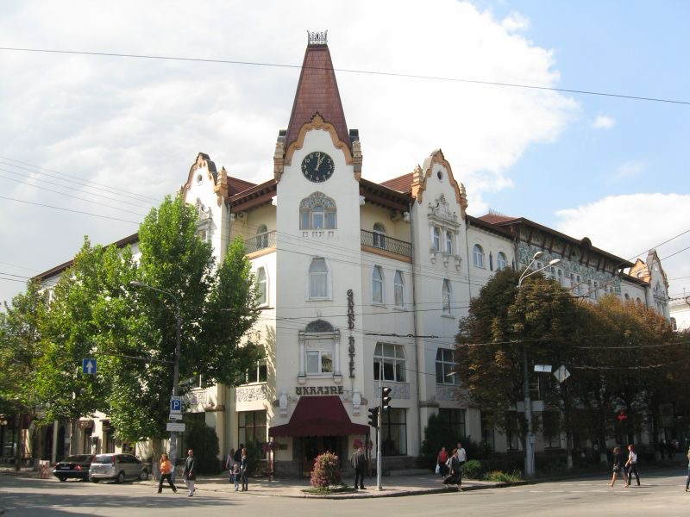
Готель «Україна» (колишній «Асторія»)
Побудований у 1910-х як розкішний готель для гостей міста.
Стиль – модерн з елементами неокласицизму, розкішними фасадами та кованими балконами.
У різний час тут зупинялися відомі особистості.
Готель зберіг свою автентичність понад 100 років.

Slide 7
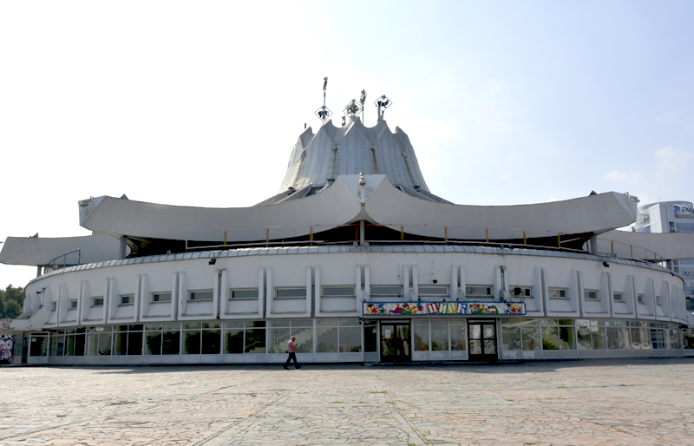
Цирк у Дніпрі
Цирк — одна з важливих споруд радянського періоду.
Побудований у 1980-х роках, він став не лише культурним осередком, а й яскравим зразком архітектури пізнього модернізму.
• Форма будівлі — кругла, типовий образ для цирків СРСР.
• Купол — великий залізобетонний об’єкт, що створює ефект «летючої тарілки».
• Глядацька зала вміщає понад 1900 глядачів.
• Фасад прикрашають мозаїки, барельєфи та декоративні вставки, характерні для періоду соціалістичного реалізму.
Цирк став місцем, де покоління дніпрян отримували перші емоції від мистецтва, акробатики, дресури та клоунади.

Slide 8
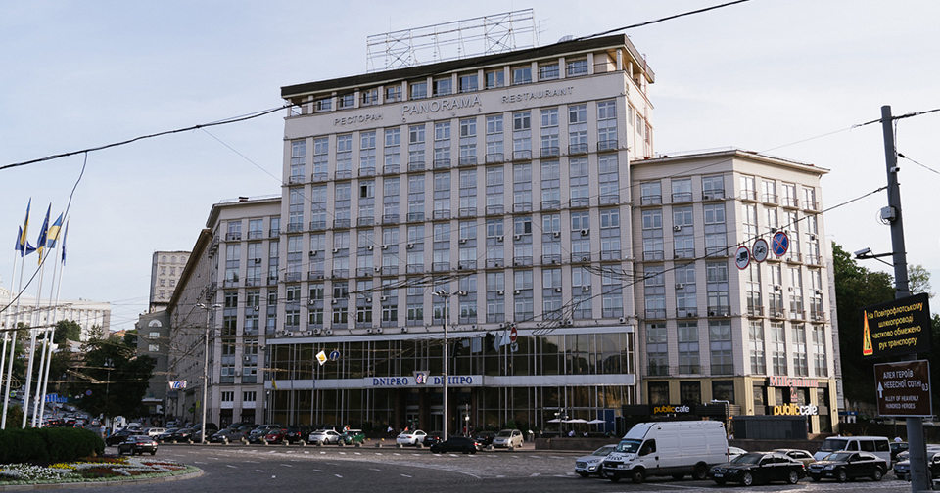
Готель «Дніпро»
Готель «Дніпро» — один із найвідоміших символів радянського модернізму в архітектурі міста.
Його було зведено в 1960-х роках на одній із ключових артерій міста — проспекті Дмитра Яворницького (раніше – Карла Маркса). Готель одразу впадає в очі завдяки своїй монолітності, вертикальній ритміці вікон та скляними елементами.
• Фасад прикрашений панорамними вікнами, які робили його на той час передовим.
• Інтер’єр у перші десятиліття славився багатством оздоблення, використанням мармуру, латуні, декоративних панно та гобеленів.
• Кількість поверхів: близько 10, але завдяки розташуванню на пагорбі в центрі міста, здається ще вищим.

Slide 9
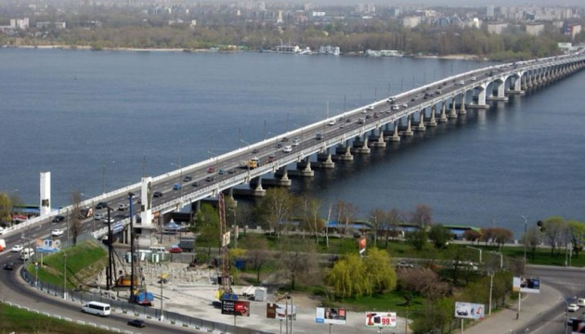
Центральний міст через Дніпро
Це один із найстаріших мостів міста. Він з’єднує правобережну частину Дніпра (центр міста) з лівобережжям — житловими масивами та промисловими зонами.
• Збудований у 1966 році.
•Спроєктований як магістральний автомобільний міст.
• Має довжину близько 1,5 км.
• Має потужну сталеву конструкцію, опори занурені глибоко в дно річки.
• Сучасна ілюмінація вночі створює враження «пливучого моста» над водою.
Цей міст не лише інженерна споруда — це символ міського об’єднання, щоденна артерія життя.

Slide 10
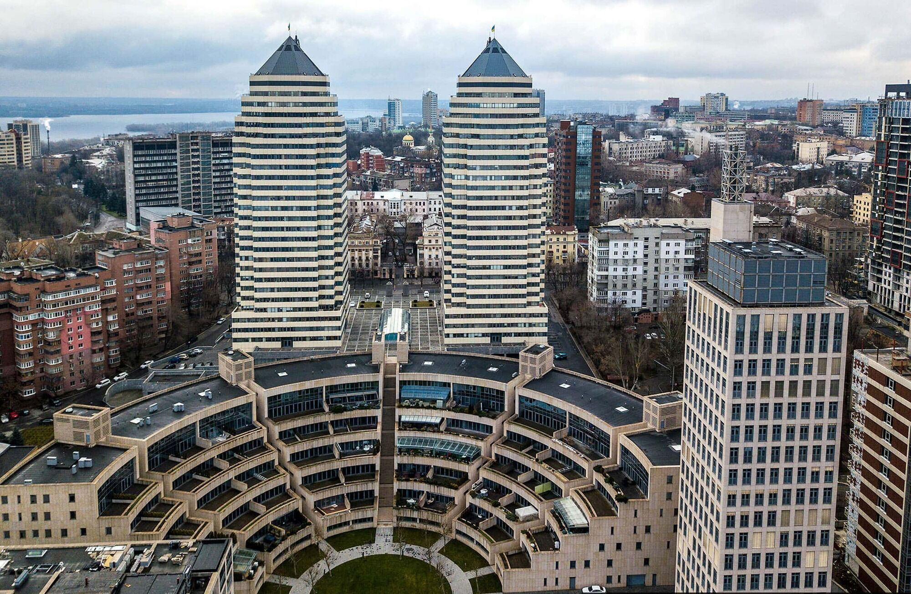
Хмарочоси «Башти Дніпра»
Дві башти-близнюки, що прикрашають центр міста на пагорбі над набережною, стали візитівкою сучасного Дніпра. Їх офіційна назва — “Бізнес-центр «Башти»”, або просто «Твін Тауерс» по-дніпровські.
• Збудовані: у 2005–2008 роках.
• Сучасний постмодерн з використанням скла та металу.
• Висота: близько 100 метрів, до 28 поверхів кожна.
• На даху башт встановлені декоративні корони, які світяться вночі.
• Башти видно з будь-якої точки міста — вони стали неофіційним «маяком» Дніпра.
• Поруч розташований торговельний центр, ресторанні тераси, автостоянка.

Slide 11
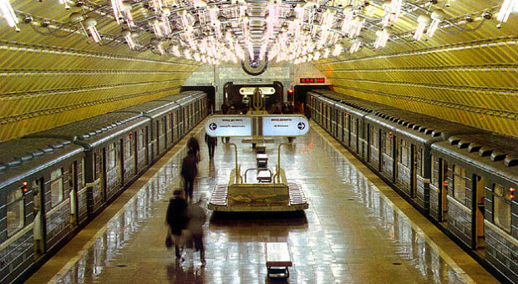
Дніпровський метрополітен
Метрополітен у Дніпрі — один із найменших у Європі, але він має важливе транспортне й архітектурне значення. Перша (і наразі єдина) лінія відкрилася у 1995 році.
• Кількість станцій: 6 (станом на 2025 рік), але лінія розширюється.
• Довжина: близько 7,8 км.
• Стиль станцій — комбінація монументального і функціонального дизайну. У декорі часто використовували мармур, граніт, бронзу.
• Станція “Металургів” — одна з найгарніших: колони з червоного граніту, мозаїки, присвячені сталеливарникам.
• Станція “Вокзальна” — монументальна, із зображенням залізничної тематики.

Slide 12
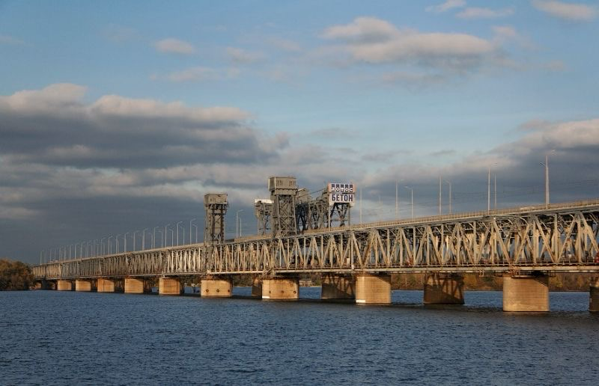
Амурський міст
Комбінований двоярусний (автомобільний та залізничний) міст, який поєднує Центральний та Нижньодніпровський райони міста.
Побудований у 1870-х як залізничний міст, згодом реконструйований.
Металева конструкція з величезними прольотами, що стала важливим транспортним вузлом.
Він завжди відігравав стратегічну роль.

Slide 13
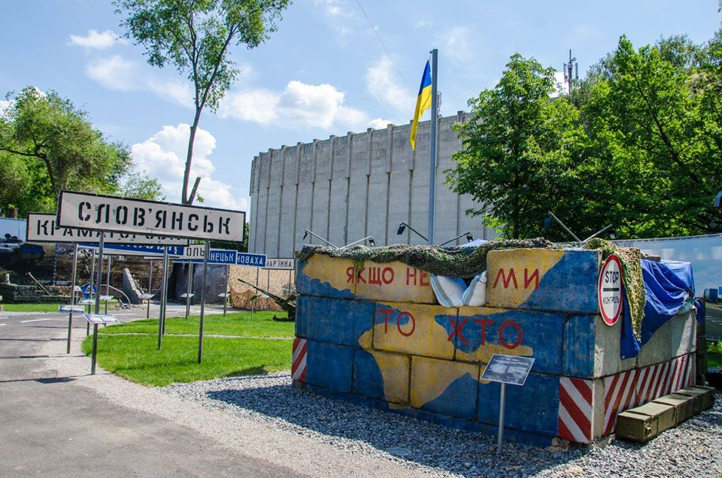
Музей АТО (на території Діорами)
Меморіально-освітній комплекс “Музей громадянського подвигу жителів Дніпропетровщини в подіях АТО” відкрився у 2016 році. Це перший в Україні музей, присвячений війні на Сході України та героїзму захисників.
• Справжня військова техніка, бліндажі, волонтерські машини, уламки снарядів.
• Величезна панорама подій АТО з емоційним та історичним наповненням.
• Фотографії, особисті речі бійців, відеоматеріали, мультимедійні стенди.
• Імена загиблих бійців Дніпропетровщини, викарбувані на плитах.
• Музей передає не лише хронологію війни, а й внутрішній біль, силу духу та єдність українців.

Slide 14
Висновки:
У результаті проведеного дослідження історичних джерел зроблено такі висновки:
Архітектурні пам’ятки Дніпра охоплюють період від кінця XVIII ст. до початку XXI ст.;
Значна частина будівель є прикладом різних архітектурних стилів: класицизму, модерну, конструктивізму та сталінського ампіру;
Багато об’єктів мають історико-культурну цінність і входять до реєстру пам’яток архітектури України.

Slide 15
Дякую за увагу

